Slide 1
NeuroTruth v10 사용자 흐름
① 시작 →
제품 안내
가입 · 로그인
동의 · 권한
홈
NT-01 · 대상·한계
NT-02 · 환자 가입
NT-03 · 음성·카메라 선택
NT-04 상태·Watch·얼굴 측정
② 기록 흐름 ←
대시보드
AI 챗봇
AUQ
갈망 알림
NT-08 · 상태·이벤트·AUQ
NT-07 · 텍스트·STT·TTS
NT-06 · 8문항·7단계
NT-05 · 지금/나중에
하단 탭: 홈 · 대시보드 · 챗봇
NT-04 · 홈
NT-08 · 대시보드
NT-07 · 챗봇
프로필 · 상태 문구 · Watch · 얼굴 측정
갈망 구간 · 이벤트 · AUQ X/56
텍스트·음성 입력 · AI TTS 듣기
1

Slide 2
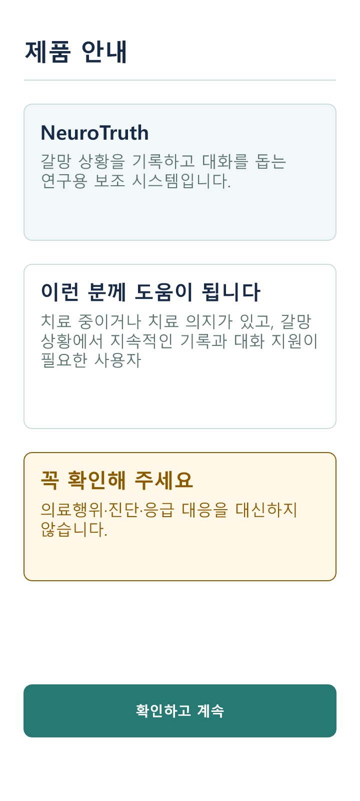
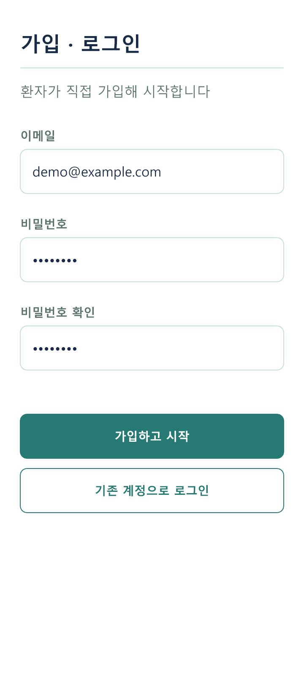
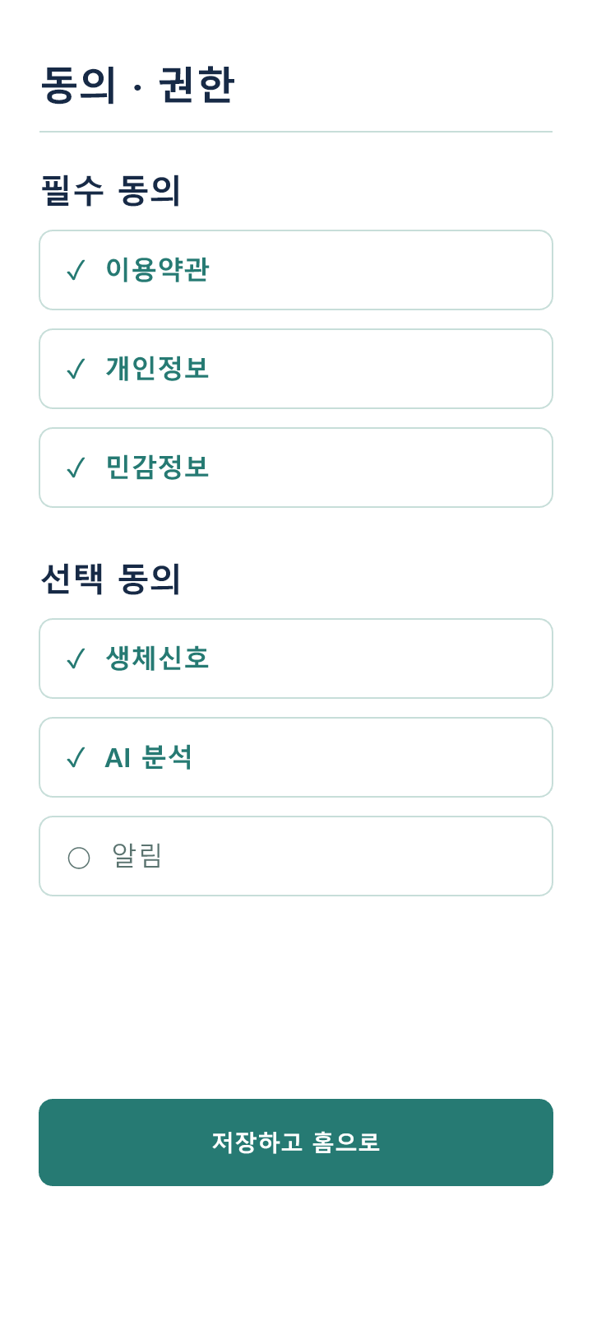
시작 — 안내 · 가입 · 동의와 권한
NT-01 · 제품 안내
NT-02 · 가입 · 로그인
NT-03 · 동의 · 음성·카메라
1
안내 후 가입
사용 대상과 한계를 확인한 뒤 환자가 직접 가입합니다. 로그인 전에는 하단 탭을 표시하지 않습니다.
2
동의와 사용 시점 권한
음성·카메라는 선택 동의로 두고 실제 기능 진입 시 마이크·카메라 권한을 요청합니다. 완료 후 홈으로 이동합니다.
2

Slide 3
홈 — 갈망 상태와 20초 얼굴 측정
① 홈 상태 →
프로필
갈망 상태
Watch
얼굴로 측정
사용자 이름 · 기본 정보
낮은 가능성 ~ 높은 가능성
연결됨 · 연결 필요
서버 준비·동의 확인
② 얼굴 측정 ←
홈
대시보드
결과 반영
측정 진행
같은 탭으로 복귀
새 기록 확인
갈망 상태 문구 갱신
촬영 · 업로드 · 분석
하단 탭: 홈 · 대시보드 · 챗봇
프로필 · 설정
갈망 · Watch
얼굴로 측정
프로필 첫 카드 · 설정 우측 상단
상태 문구 · Watch 연결 상태
조건 충족 시 표시 · 결과는 홈에 반영
3

Slide 4
알림 · AUQ · 자유대화 진입
① 대화 진입 →
갈망 알림
지금 대화하기
AUQ 작성
건너뛰기
스마트폰 팝업
AUQ 화면 열기
8문항 · 7문장 선택
바로 챗봇 열기
② 입력 · 응답 ←
TTS 듣기
음성 입력
텍스트 입력
AI 챗봇
말풍선 듣기 · 정지
녹음 · 편집 · 전송
작성 후 전송
중립 안내로 시작
나중에 → 현재 화면 유지
NT-05 · 알림
NT-06 · AUQ
NT-07 · 챗봇
지금 대화하기 · 나중에 · 확정 표현 금지
매우 그렇지 않다 … 매우 그렇다
자유대화 · STT·TTS 선택
4

Slide 5
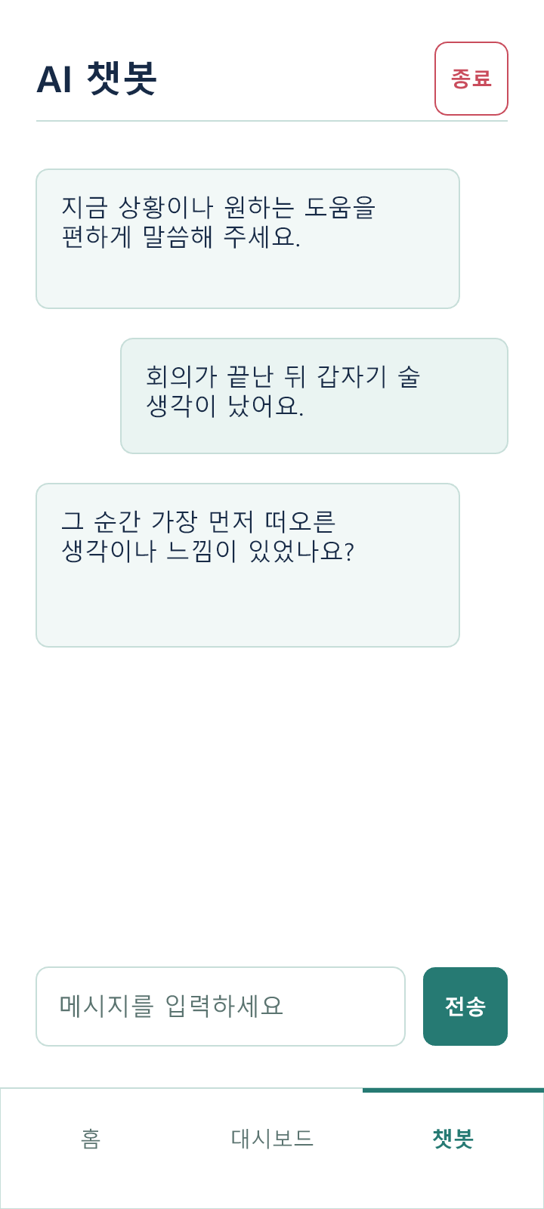
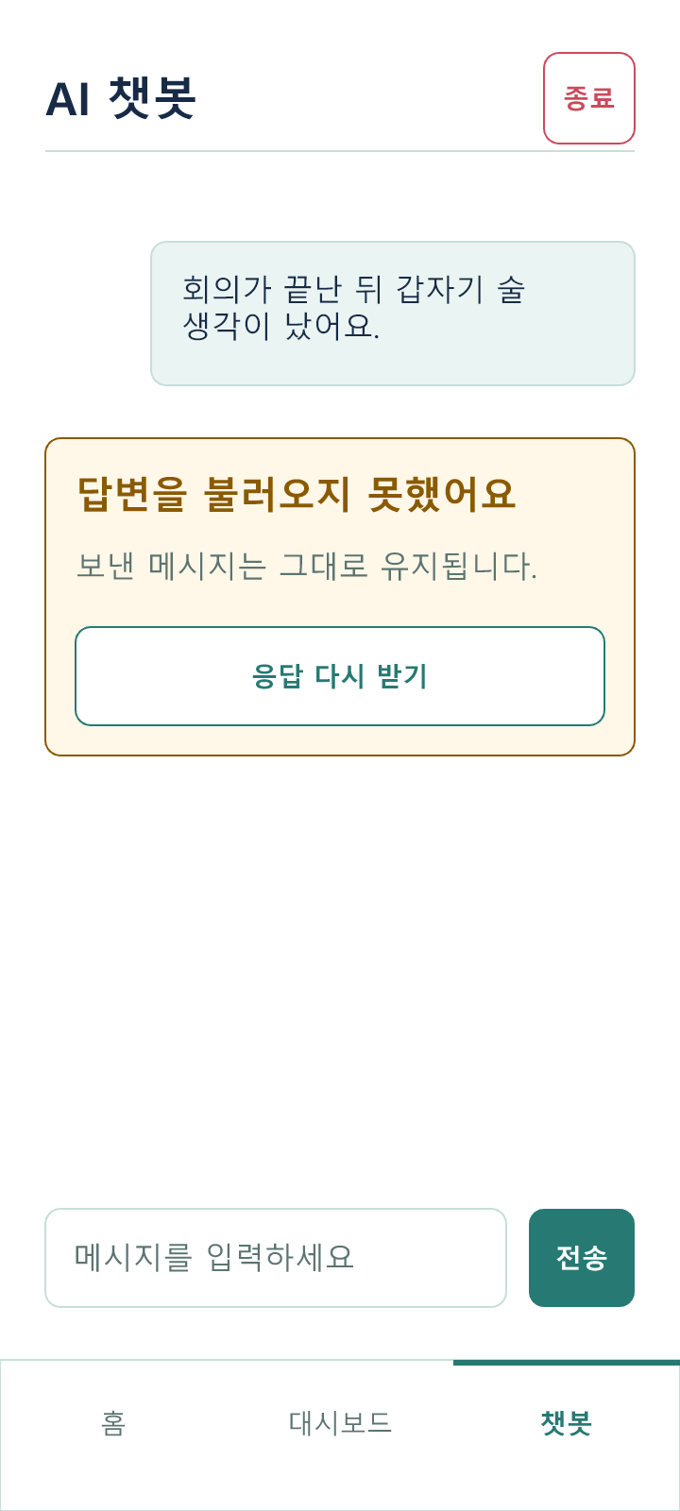
AI 챗봇 — 텍스트·음성과 사용자 주도 대화
NT-07 · 텍스트·음성 입력
NT-07 · 자유대화·TTS
1
입력 방법
키보드로 입력하거나 마이크를 탭해 녹음을 시작·종료합니다. 두 입력은 같은 사용자 발화로 처리합니다.
2
사용자 주도 자유대화
인식 문장은 편집 후 전송합니다. AI는 공감과 반영을 우선하고 필요한 경우에만 질문 하나를 사용합니다.
3
듣기 · 재시도 · 종료
텍스트는 항상 표시합니다. 듣기·정지와 응답 재시도, 수동 종료와 1시간 미활동 종료를 제공합니다.
5

Slide 6
대시보드 — 상태·이벤트·AUQ 기록
① 상태 기록 →
날짜 선택
갈망 상태
단계 중첩 막대
막대 선택
오늘 · 7일 · 30일
네 구간 문구
오늘 24시간
4단계 비율 · 표본
② 설문 · 이벤트 ←
데이터 없음
갈망 이벤트
AUQ 막대
AUQ
0건과 구분
알림 발생 건수
8~56 원점수
총점 X/56
막대를 누르면 선택 구간 상세를 표시합니다
갈망 상태
AUQ
빈 구간 · 0건
낮음·관찰·주의·높음 비율을 한 막대에 중첩
총점 X/56 · 높을수록 응답이 높음
데이터 없음은 공백 · 유효한 0건은 0건
6

Slide 7
파이프라인 1 — 시작부터 20초 측정까지
NT-01 · 제품 안내
NT-02 · 가입 · 로그인
NT-03 · 동의 · 권한
누르는 항목
앱 반응
이동·유지 화면
확인하고 계속
제품 안내 확인 상태를 저장
NT-02
가입·로그인
1
가입하고 시작
기존 계정 로그인
계정 처리 후 필요한 동의 상태를 확인
NT-03 /
NT-04
2
동의 저장 → 홈
음성·카메라 선택과 권한 상태를 저장
NT-04
홈
3
Watch 연결
20초를 모은 뒤 10초마다 최신 창을 전송
NT-04
홈 상태
4
얼굴로 측정
표시 조건 확인 후 20초 촬영·분석 상태 표시
NT-04 /
NT-08
NT-04 · 홈과 측정
5
Watch 20초 수집 · 10초마다 최신 창 전송 · 얼굴 측정 버튼
7

Slide 8

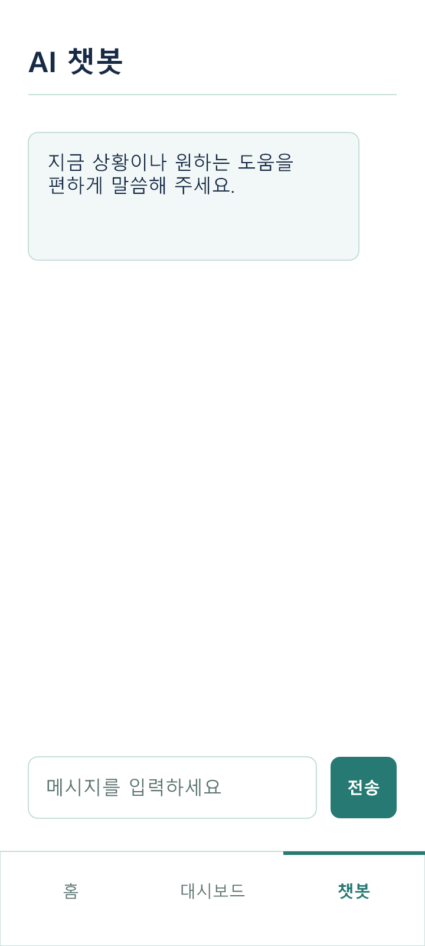
파이프라인 2 — 알림·AUQ·대화
NT-05 · 갈망 알림
NT-06 · AUQ
NT-07 · AI 챗봇
누르는 항목
앱 반응
이동·유지 화면
지금 대화하기
대화 시작 선택을 저장
NT-06
AUQ
1
나중에
알림을 닫고 현재 화면을 유지
NT-04
홈
2
7단계 문장 선택 → 다음
1~7 값을 저장하고 다음 문항을 표시
NT-06
유지
3
건너뛰기 / 마지막 완료
AUQ 상태를 저장하고 자유대화를 열기
NT-07
AI 챗봇
4
두 선택 경로
나중에 → 현재 화면 유지 · 지금 대화하기 → AUQ 또는 자유대화
8

Slide 9
파이프라인 3 — 사용자 주도 대화와 기록
NT-07 · 텍스트·STT
NT-07 · TTS·재시도
NT-08 · 대시보드
누르는 항목
앱 반응
이동·유지 화면
챗봇 탭
진행 중 대화를 열거나 새 대화를 시작
NT-07
AI 챗봇
1
마이크 시작 → 정지
인식 문장을 입력창에 채우고 편집 상태 유지
NT-07
입력
2
전송
최종 문장을 저장하고 사용자 주도 AI 응답 요청
NT-07
응답
3
듣기·정지 / 종료
TTS를 제어하거나 대화를 마감해 기록 반영
NT-07 /
NT-08
4
대시보드 막대
갈망 4단계 중첩·AUQ X/56·이벤트 건수 표시
NT-08
유지
음성·텍스트에서 기록까지
5
인식 문장은 편집 후 전송하고 AI 응답은 텍스트와 TTS로 제공합니다
9

